Slide 1
Análisis de Cohortes para los Pagos de Ironhack (Proyecto 1)
Mezcua, Carol & Tonzo, Vanina

Slide 2
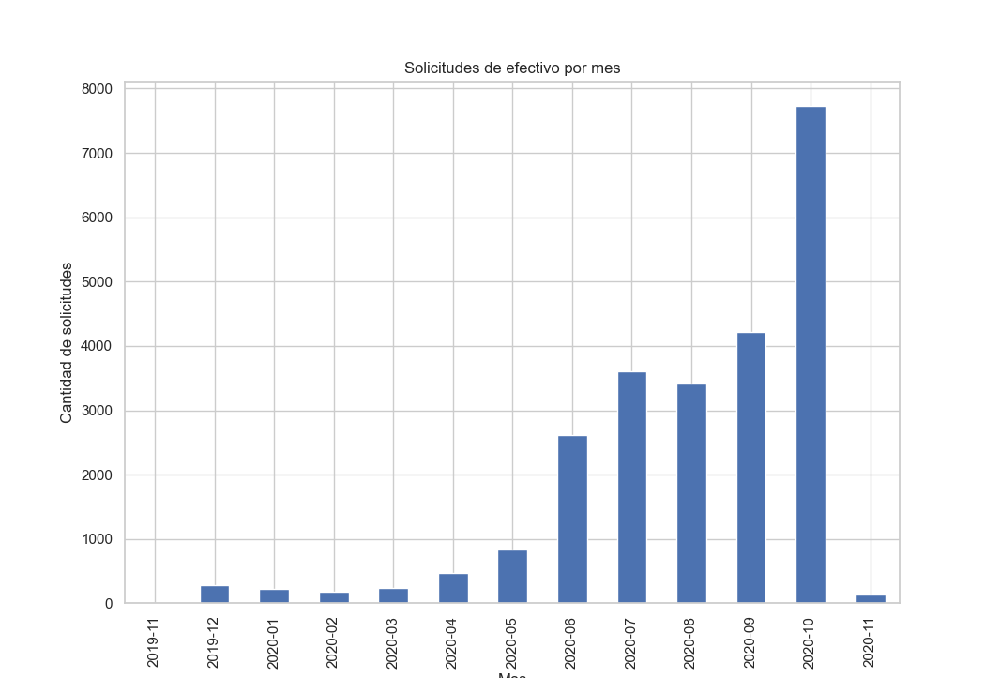
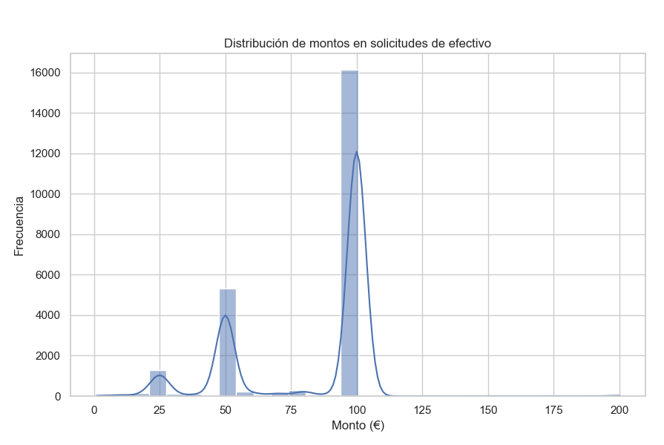
Análisis exploratorio
Las solicitudes de préstamo aumentan a lo largo del año
El monto más frecuente es de 100 euros de préstamo

Slide 3
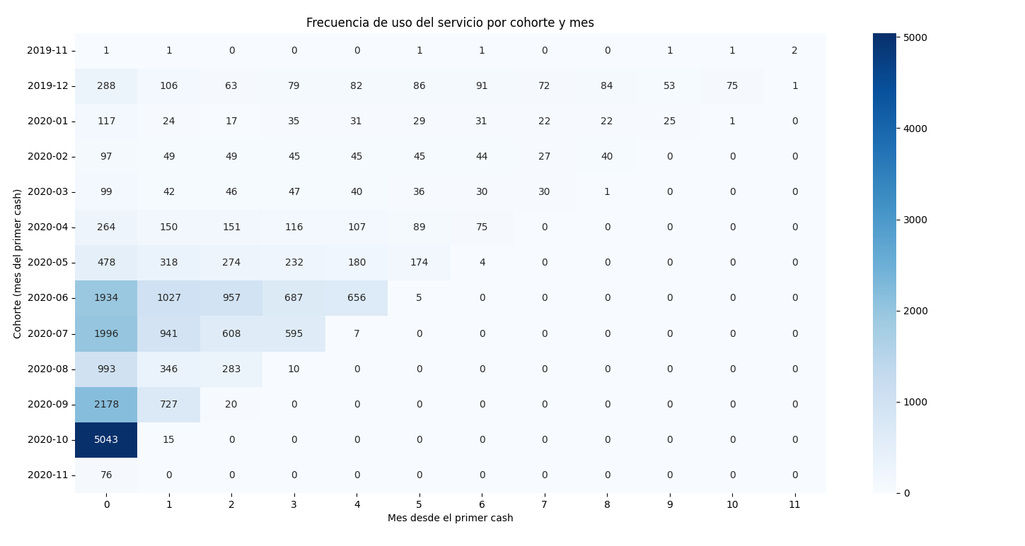
Matriz de frecuencia de uso por cohorte y mes relativo
Las cohortes de junio a octubre hacen el primer uso durante el primer mes.
Caída muy abrupta de uso tras el primer mes

Slide 4
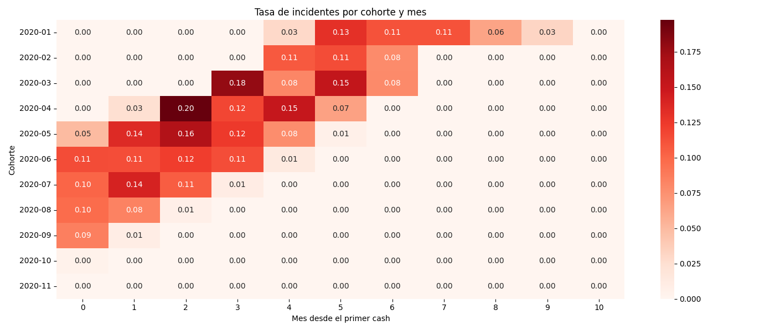
Matriz de tasa de incidentes por cohorte y mes relativo
La tasa tiende a concentrarse en los primeros meses del ciclo de vida del usuario
Cohortes de abril-julio 2020 muestran tasas de incidente más altas
Caída muy abrupta de uso tras el primer mes

Slide 5
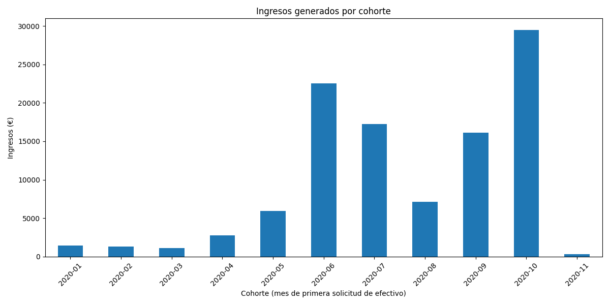
Ingresos generados por cohorte
El cohorte 2020-10 es el que presenta ingresos más elevados
Los cohortes más antiguos han generado menos ingresos

Slide 6
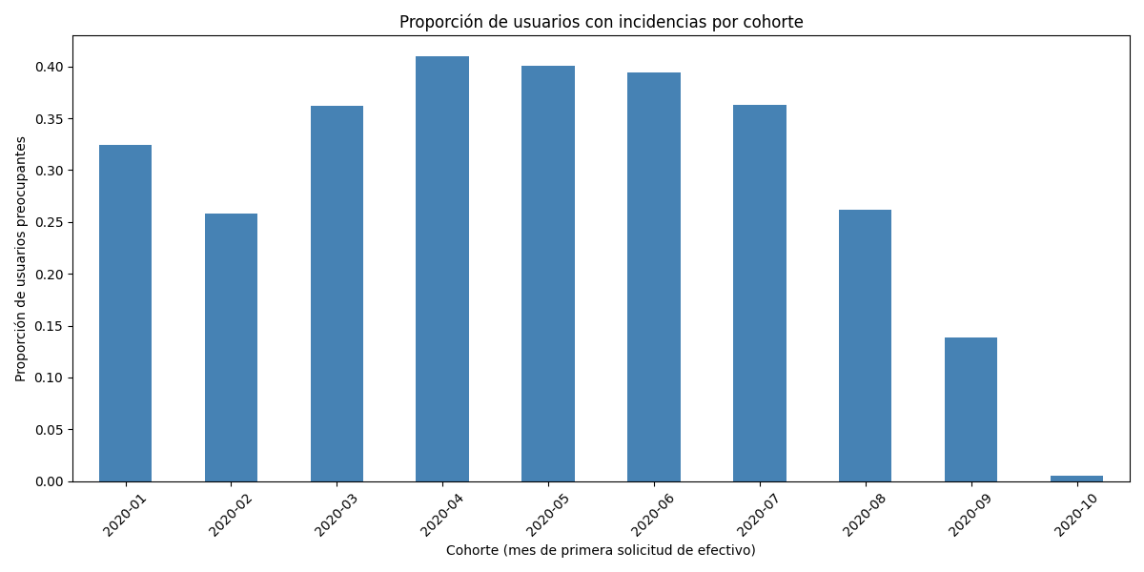
Proporción de usuarios problemáticos por cohorte
El pico de usuarios problemáticos se concentra en 2020-04 a 2020-06.
En 2020-04 la tasa de usuarios preocupantes supera el 40%

Slide 7
Top ten usuarios por número de incidencias
user_id | cohorte | num_incidencias
1909 | 2020-02 | 8
6489 | 2020-04 | 8
5015 | 2020-04 | 7
5295 | 2020-04 | 7
9199 | 2020-05 | 7
12485 | 2020-06 | 7
14384 | 2020-06 | 7
18693 | 2020-06 | 7
213 | 2020-01 | 6
1861 | 2020-02 | 6

